Slide 1
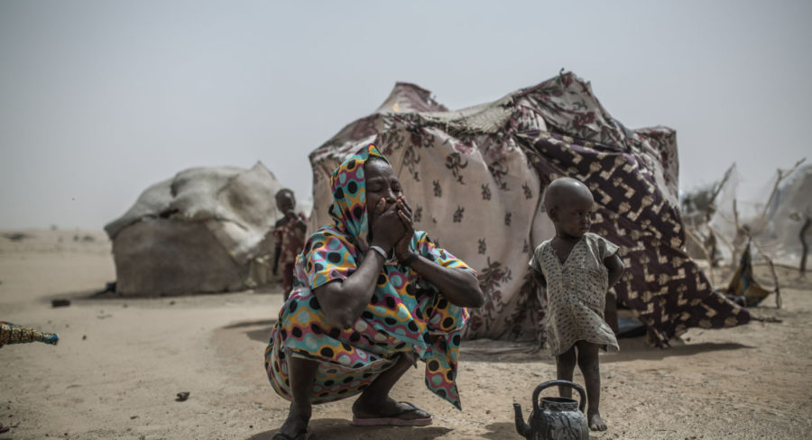
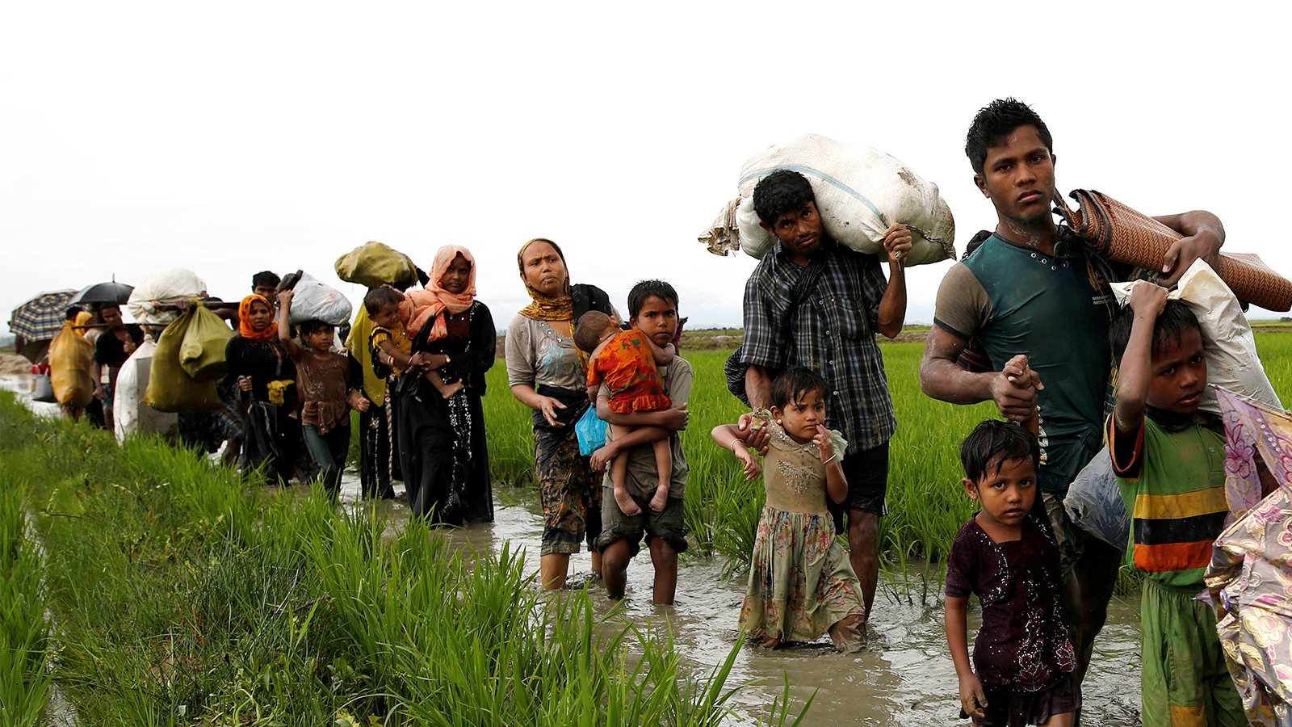
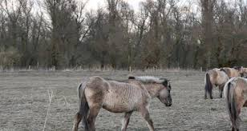
Pathos

Slide 2
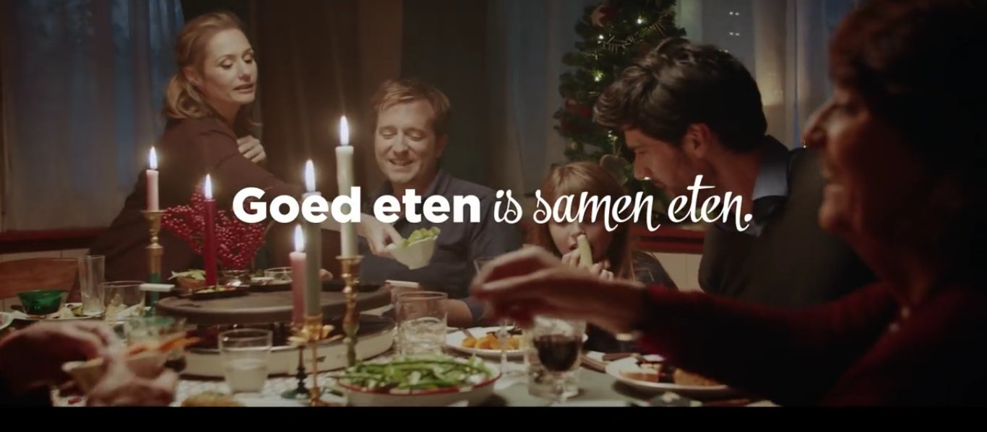
Goed eten is samen eten

Slide 3
Goed eten is samen eten
Pathos:
Oproepen van medelijden/compassie door:
Herkenbare situatie, herhaling
Tegenstelling gezinshuis/flatje
Tegenstelling gezelligheid/eenzaamheid
Wat wil Plus ermee bereiken?
Notes:
Ethos
Plus vindt samen eten/gezelligheid/liefde belangrijk
Logos?
Geen expliciet overtuigingsdoel
Door de context (commercial) is uiteindelijke doel wel duidelijk

Slide 4
Pathos
‘Pathos’ heeft negatieve associaties (pathetisch).
Emoties spelen een grote rol bij het beïnvloeden van mensen.
Wie sterk ontroerd/verontwaardigd of boos is, kijkt minder scherp naar de redelijke argumenten.
Eerste oordeel wordt razendsnel bepaald buiten de rede om: emoties, intuïtie, stereotypen en associaties spelen hierbij een rol.

Slide 5
Pathos versus ratio
Een onbewust oordeel is gebaseerd op gevoel, intuïtie, vooroordelen.
Een bewust oordeel is juist gebaseerd op ratio, logica. Maar let op: dit oordeel kan:
Het emotionele oordeel bijstellen.
Juist op zoek gaan naar rechtvaardiging van het emotionele oordeel.

Slide 6
Logos
Pathos
Ethos
Strategisch manoeuvreren

Slide 7
Media, politiek en retorica
Macht van de media is enorm, dus gaan politici retorisch erg ver.
Mediaruimte is schaars, dus benadrukken politici de urgentie van een bepaalde zaak met emotionerende voorbeelden (pathos).
Amplificeren (vergroten, belangrijker maken)
Stilistisch meer effect geven
Verhalen vertellen: biedt mogelijkheid tot identificatie
Politici gaan soms/regelmatig te ver: onbewezen, geruchten, zwaar overdreven.
Politici kunnen er bewust voor kiezen zich te profileren bij een deel van de kiezers (wat vindt hun publiek goed/krachtig om te zien?)

Slide 8
Hoe gebruik je pathos?
Gevoel uiten en/of oproepen in taal door:
Persoonlijke verhalen: medelijden, verontwaardiging, woede, angst saamhorigheid
Beeldspraak
Gekleurd taalgebruik
Stijlfiguren zoals de antithese, climax, opsomming, herhaling, anafoor
Ironie
Naast taal:
Beeldmateriaal
Voorwerpen
Muziek

Slide 9
Wij willen minder vluchtelingen... die overleven onder erbarmelijke omstandigheden
Het huilende jongetje op de foto is Rahim (5). Hij worstelt om in de rij te blijven staan bij een voedseluitgifte in het Palongkhali vluchtelingenkamp in de regio Cox’s Bazar, Bangladesh. Het tafereel, vastgelegd door een fotograaf van Reuters is slechts een van de vele voorbeelden van situaties waarin vluchtelingen moeten zien te overleven in kampen waar voedsel, schoon drinkwater en sanitaire voorzieningen vaak schaars zijn. Deze opvang in de regio moet beter.
www.vluchteling.nl
Notes:
Advertentie van Stg. Vluchteling: eerste 4 woorden zijn Wilderiaans, direct bijgesteld door een pathos-uitspraak. De tekst daarna doet een beroep op ons medelijden.

Slide 10
84% van de vluchtelingen opgevangen in de regio
De nieuwe regering ziet ‘opvang in de regio’ als oplossing voor de vluchtelingenproblematiek. Zij wil meer vluchtelingendeals met landen buiten Europa. Vergelijkbaar aan de deal die de Europese Unie sloot met Turkije. Het probleem is dat van de ruim 65 miljoen vluchtelingen wereldwijd 84% al wordt opgevangen in de regio. Het plan is dan ook niets meer dan oude wijn in nieuwe zakken.
Wij pleiten daarom voor eerlijke informatie, redelijkheid in de discussies en een volwassen debat gericht op échte oplossingen. Wij gaan ver voor vluchtelingen, maar zonder uw hulp zijn wij nergens! Wij willen minder vluchtelingen wereldwijd. Doe mee en teken de petitie!
www.vluchteling.nl
Notes:
De logos-kant van het verhaal. Let ook op de ethosaspecten van de laatste alinea: Stichting vluchteling presenteert zich hier als redelijke, volwassen organisatie.

Slide 11
Twee sprekers
De vader van Britt Dekker:
https://dewerelddraaitdoor.bnnvara.nl/media/382052
Michelle Obama/Steve Jobs

Slide 12
Praktische opdracht
Overtuig je ouders/docent:
Hoger cijfer
Logeren vlak voor toetsweek
Dure jas
Skireis
Onder telaatbriefje uitkomen

Slide 13
Centrale vragen
Welke intenties heeft de schrijver op logos-, ethos- en pathosniveau?
Hoe gebruikt de schrijver/spreker taal om zijn doel te bereiken? (strategieën)
Hoe evalueer je dit taalgebruik?
Effectief/niet effectief
Verantwoord/gerechtvaardigd – of – te bekritiseren

